Slide 1

WEB SERVICE PRESENTATION

Slide 2







팀원소개
김도균
김기현
기승서
차지환
김균하
PPT PRESENTATION
PPT PRESENTATION
PPT PRESENTATI
PPT
PPT김규

Slide 3
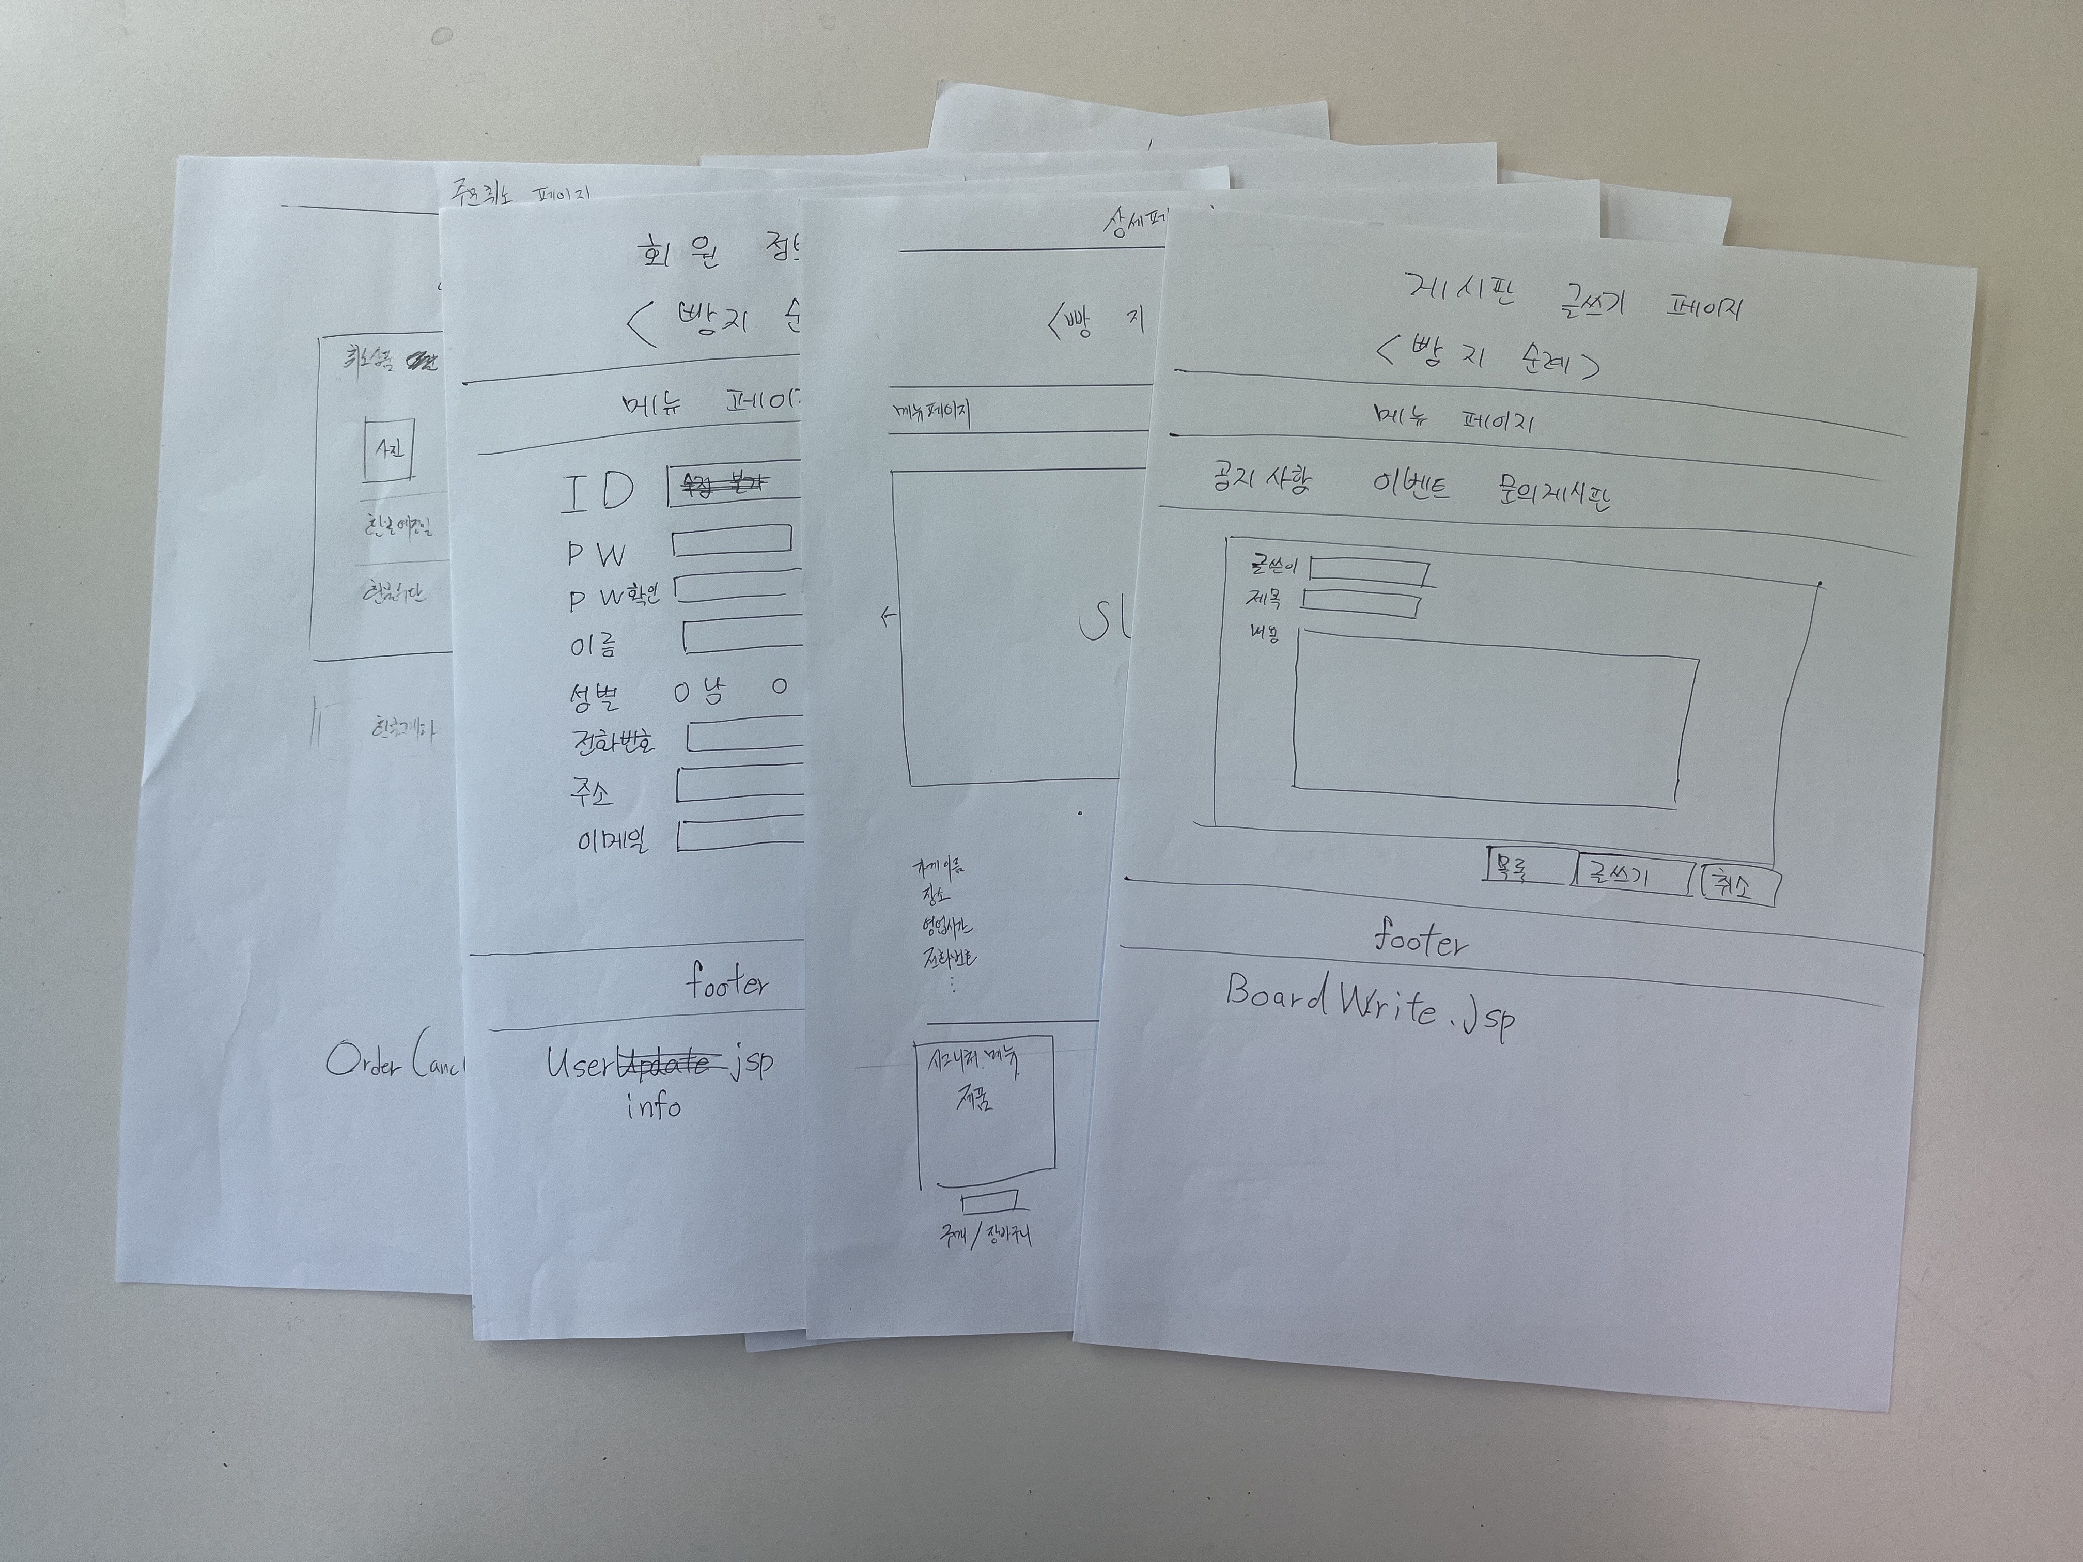
기획 의도
1주차 회의록

Slide 4
개발 일정
1주차
스프링 프로젝트의 뷰 디자인과 스프링 설정 방법을 회의를 통하여 정하고 팀원들과 상의하여 프론트와 백의 역할을 정확히 나누어서 조금 더 쉽게 개발 할 수 있는 방향을 계획하기
2주차
SUN | MON | TUE | WED | THU | FRI | SAT
 | 1 | 2 | 3 | 4 | 5 | 6
7 | 8 | 9 | 10 | 11 | 12 | 13
14 | 15 | 16 | 17 | 18 | 19 | 20
21 | 22 | 23 | 24 | 25 | 26 | 27
28 | 29 | 30
스프링의 핵심 개발 의존성 주입을 통해 객체 간의 오류를 최대한 피하기 위해서 코드의 복잡성보다는 간단하고 쉽게 개발할 수 있는 방법 찾아보기
3주차
중간점검을 통하여 보완해야 할 점과 데이터 액세세를 JDBC, MyBatis ,JPA 등 다양한 방식을 사용하여 데이터 연결방법 구상하고 팀원들이 만든 프로젝트를 연결하여 오류 찾아내기
4주차
마무리 작업을 위하여 상세화면을 다듬고 데이터들을 삽입하여 잘 연결되었는지 확인하고 최종적으로 테스트를 해보고 보완점들을 마무리 하기

Slide 5
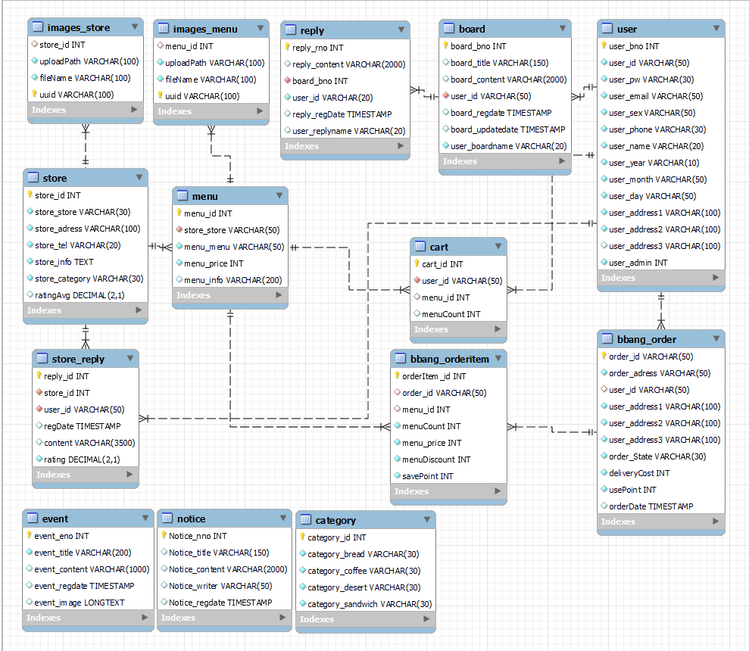
ERD 관계도

Slide 6












적용 기술
BACK-END ▼
FRONT-END ▼

Slide 7

일반회원
로그인
리뷰 쓰기
로그인
구매하기
주문페이지
구매하기
회원정보
문의게시판

Slide 8
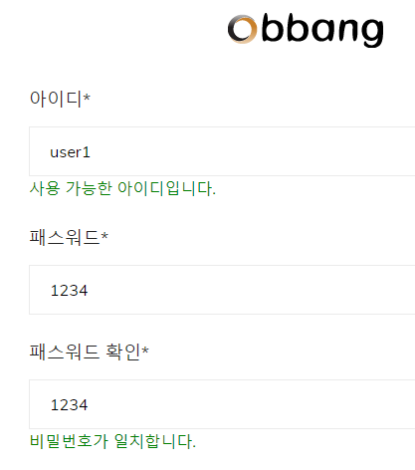
일반회원
로그인
리뷰 쓰기
아이디, 비밀번호 등 모든 등록사항 마다 유효성 검사 가능
회원가입시 다시 한번 유효성 검사 후 회원가입 기능 작동
구매하기
주문페이지
구매하기
회원정보
문의게시판

Slide 9
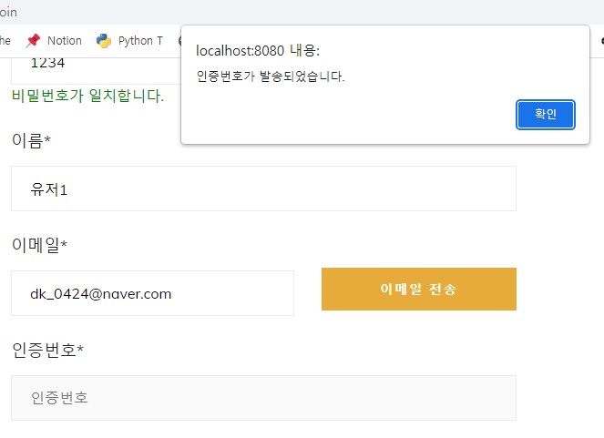
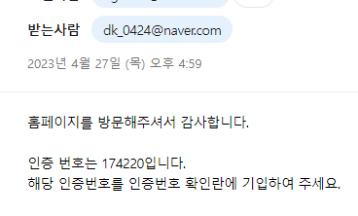
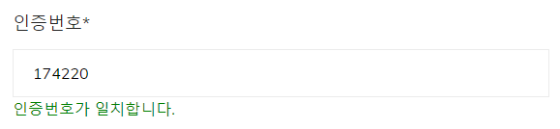
일반회원
이메일 전송 버튼 클릭시 입력한 이메일로 인증번호 발송
로그인
리뷰 쓰기
구매하기
주문페이지
구매하기
▲
회원정보
문의게시판
▲

Slide 10
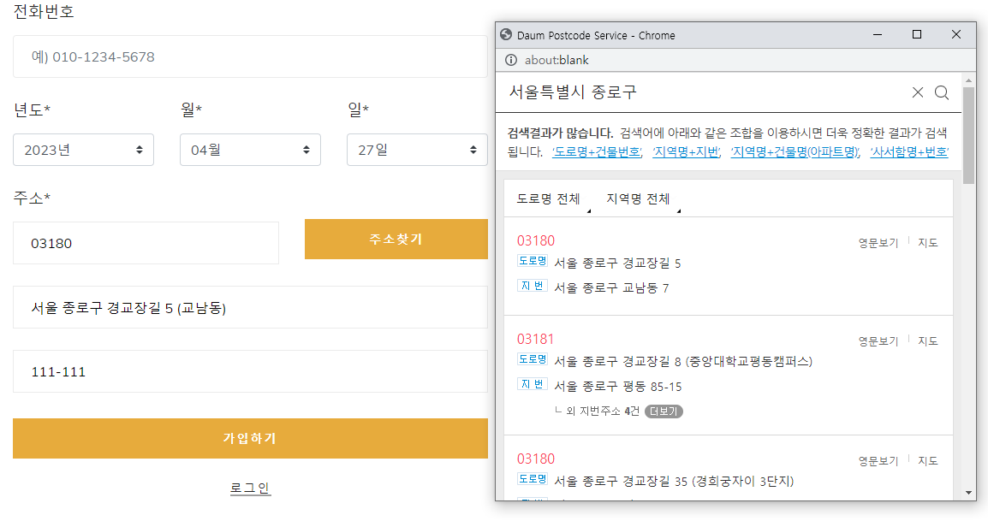
일반회원
다음 주소 API 적용
로그인
리뷰 쓰기
구매하기
주문페이지
구매하기
회원정보
문의게시판

Slide 11
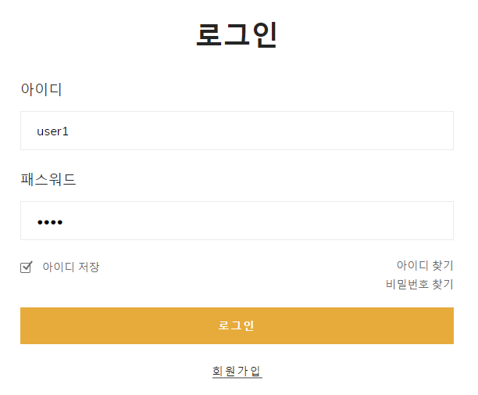
일반회원
로그인 뷰
로그인
리뷰 쓰기
구매하기
주문페이지
구매하기
회원정보
문의게시판

Slide 12
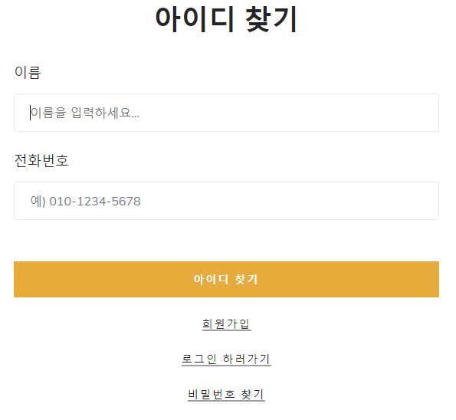
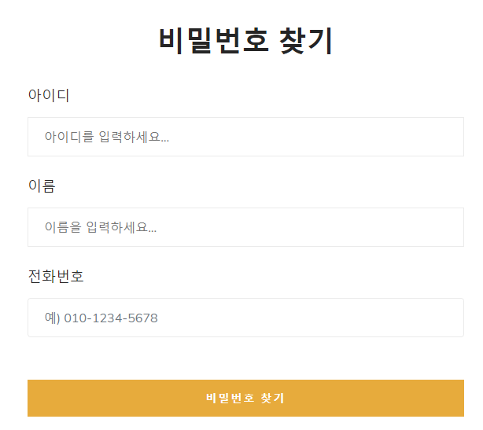
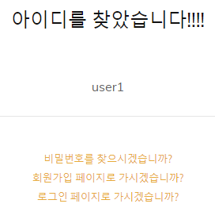

일반회원
아이디와 비밀번호 찾기
로그인
리뷰 쓰기
구매하기
주문페이지
구매하기
회원정보
문의게시판
▲
▲

Slide 13
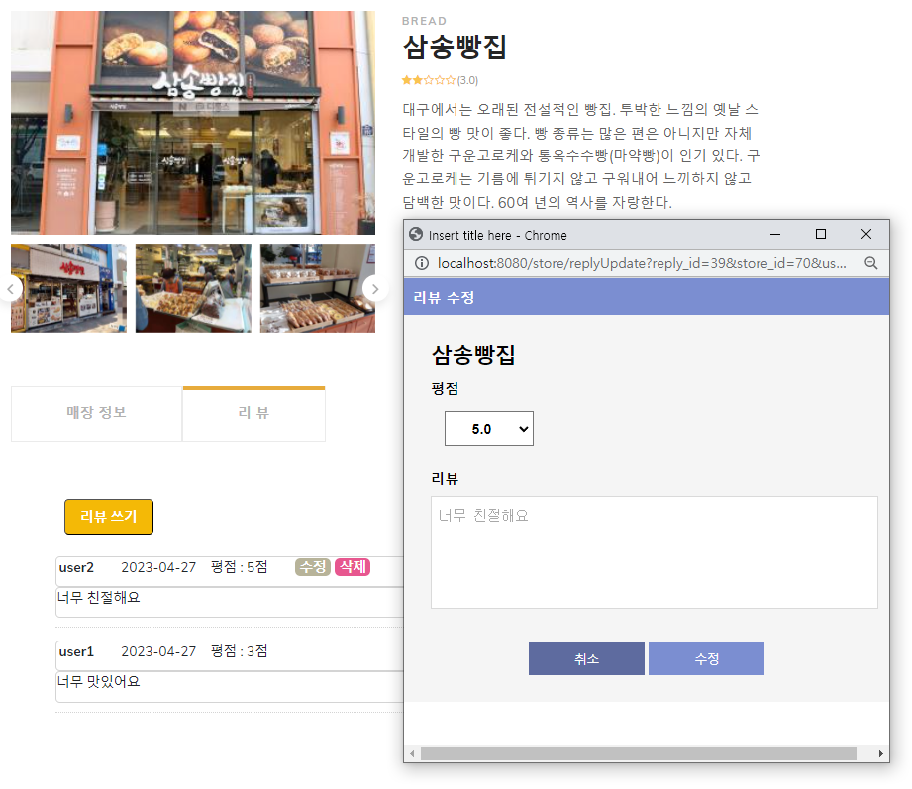
일반회원
리뷰 쓰기와 평점 등록
로그인
리뷰 쓰기
구매하기
주문페이지
구매하기
회원정보
문의게시판

Slide 14
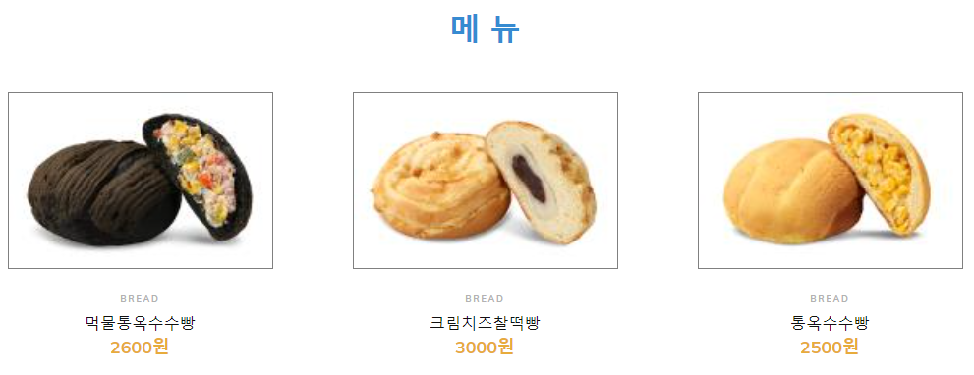
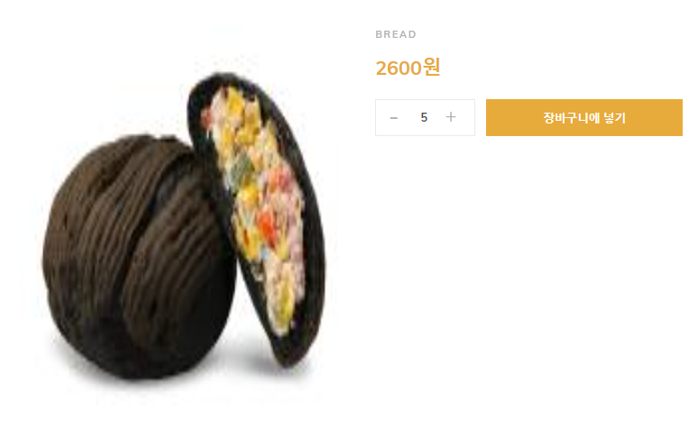
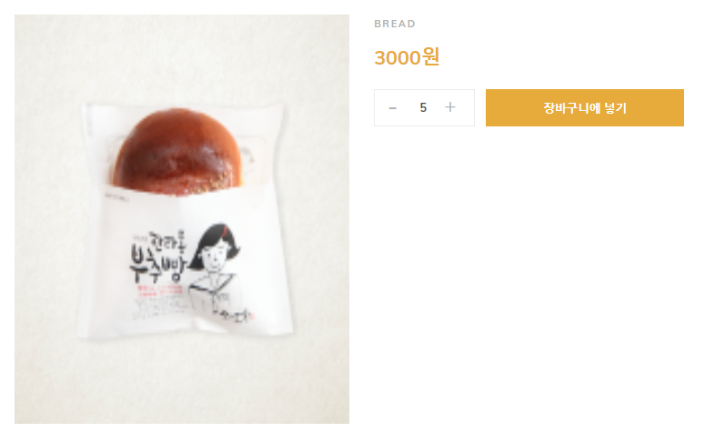
일반회원
메뉴 디테일 페이지, 장바구니에 담기
로그인
리뷰 쓰기
구매하기
주문페이지
구매하기
회원정보
▲
문의게시판

Slide 15
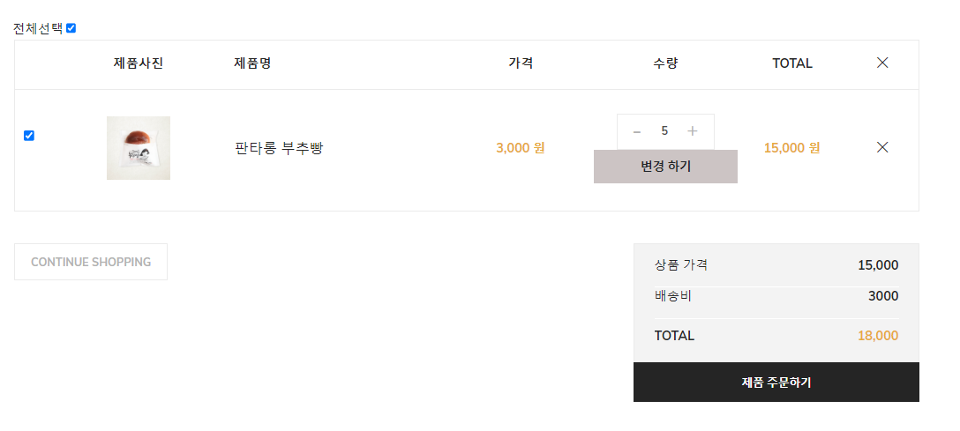
일반회원
장바구니 담긴 후 수량 변경과 주문하기
로그인
리뷰 쓰기
구매하기
주문페이지
구매하기
회원정보
문의게시판

Slide 16
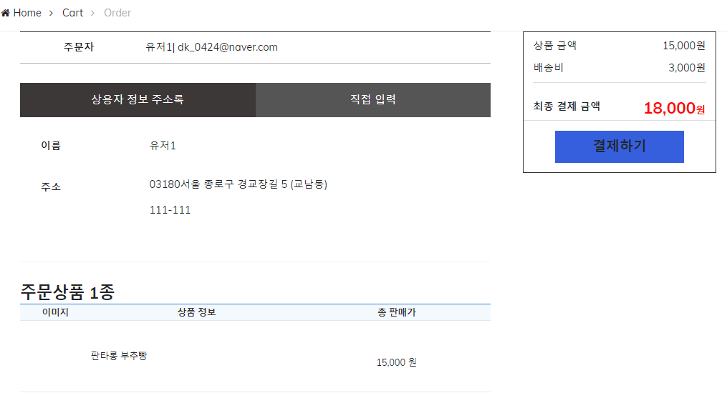
일반회원
주문자의 주소 입력과 결제하기
로그인
리뷰 쓰기
구매하기
주문페이지
구매하기
회원정보
문의게시판

Slide 17
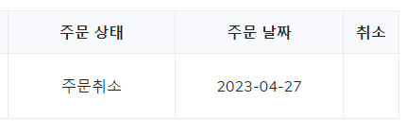
일반회원
주문현황 목록보기 + 주문취소 기능
로그인
리뷰 쓰기
구매하기
주문페이지
▲
구매하기
회원정보
문의게시판

Slide 18
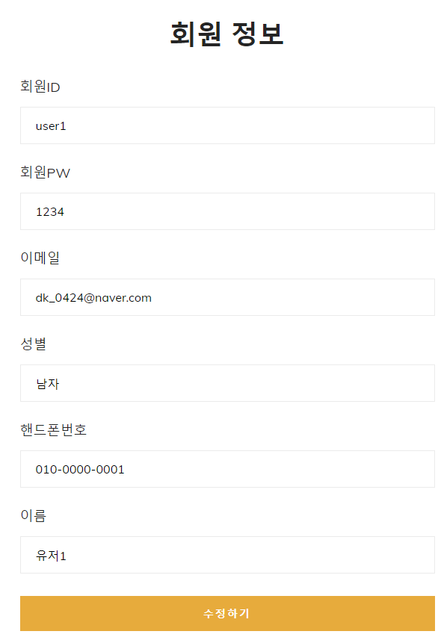
일반회원
회원정보-수정하기,탈퇴하기
로그인
리뷰 쓰기
구매하기
주문페이지
구매하기
회원정보
문의게시판

Slide 19
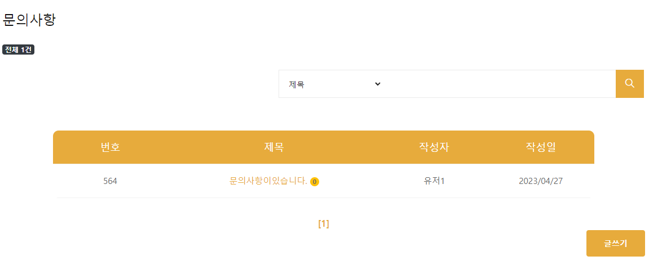
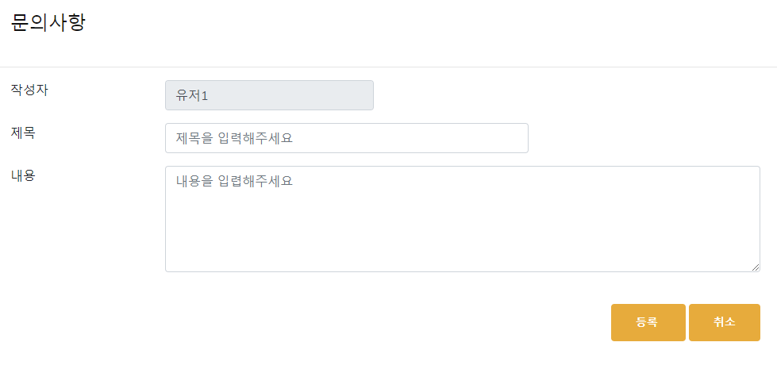
일반회원
글쓰기기능,코멘트기능
로그인
리뷰 쓰기
구매하기
주문페이지
구매하기
회원정보
문의게시판

Slide 20
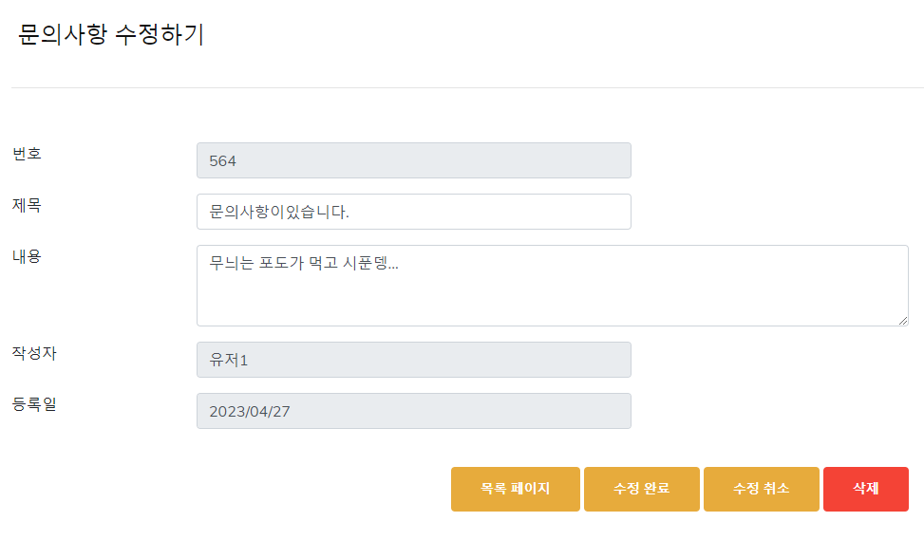
일반회원
문의사항을 본인만 수정,삭제 가능
로그인
리뷰 쓰기
구매하기
주문페이지
구매하기
회원정보
문의게시판

Slide 21
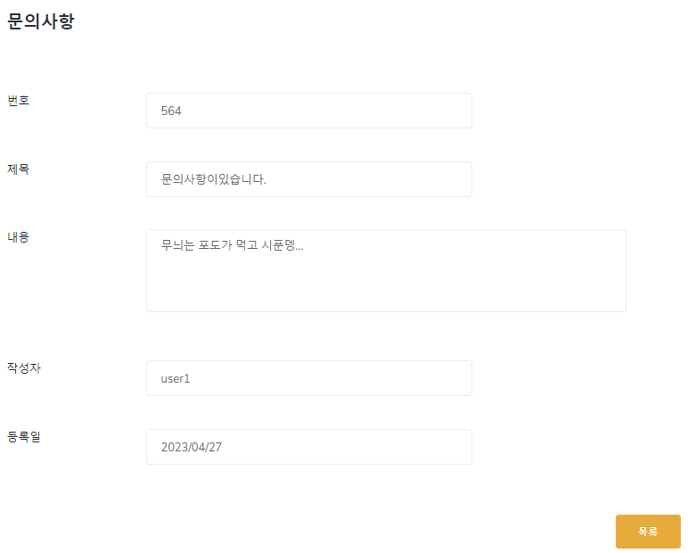
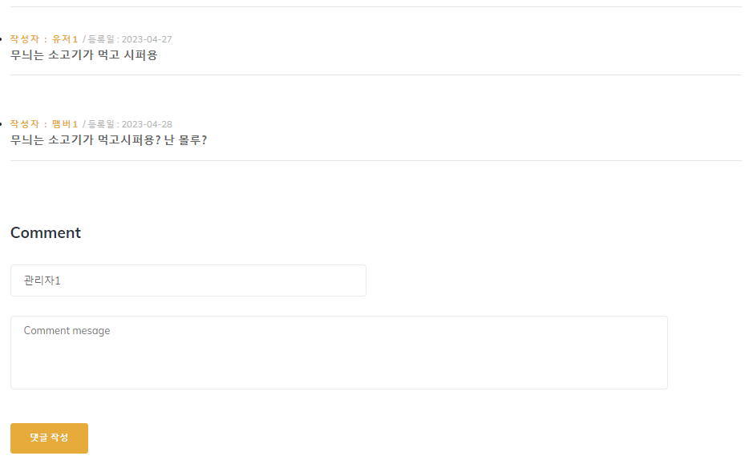
일반회원
게시판과 댓글 작성
로그인
리뷰 쓰기
구매하기
주문페이지
구매하기
회원정보
문의게시판

Slide 22
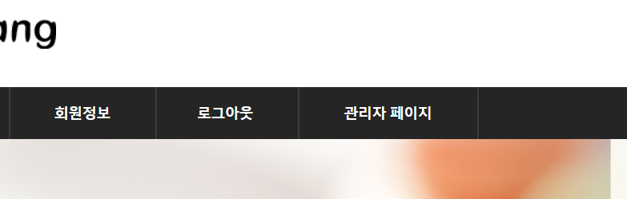
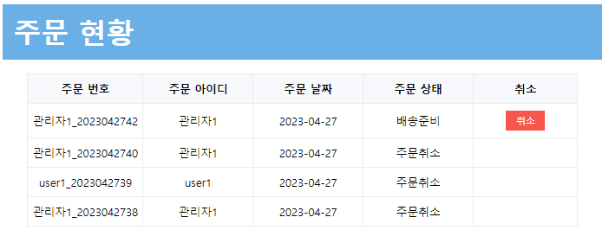
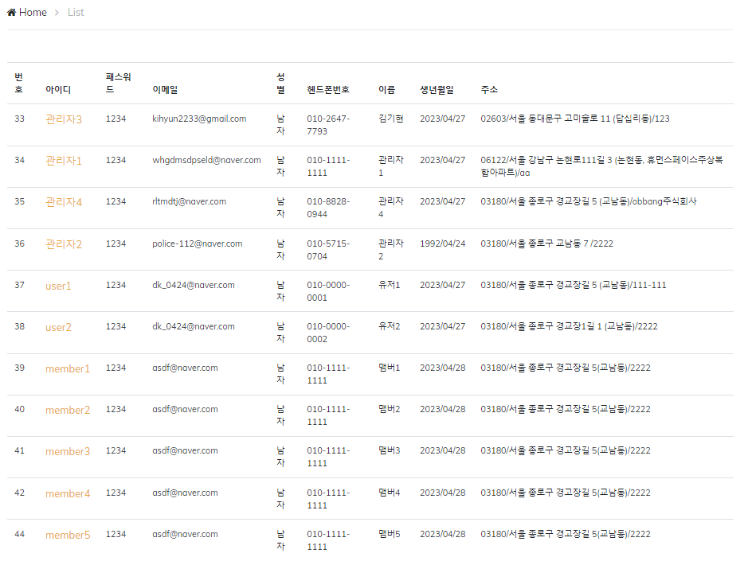
관리자
관리자 로그인시 관리자 페이지 노출
관리자 로그인
점포등록
점포관리
상품등록
상품관리
게시판

Slide 23
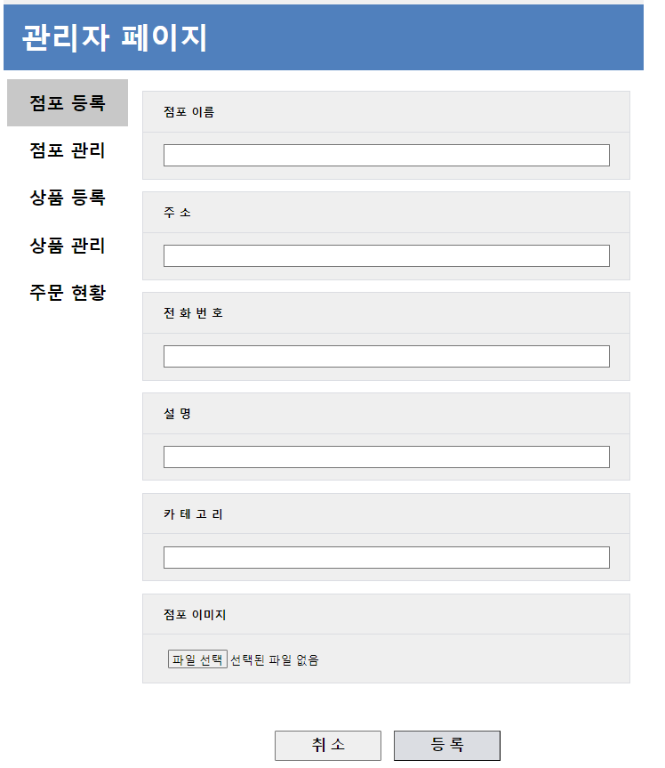
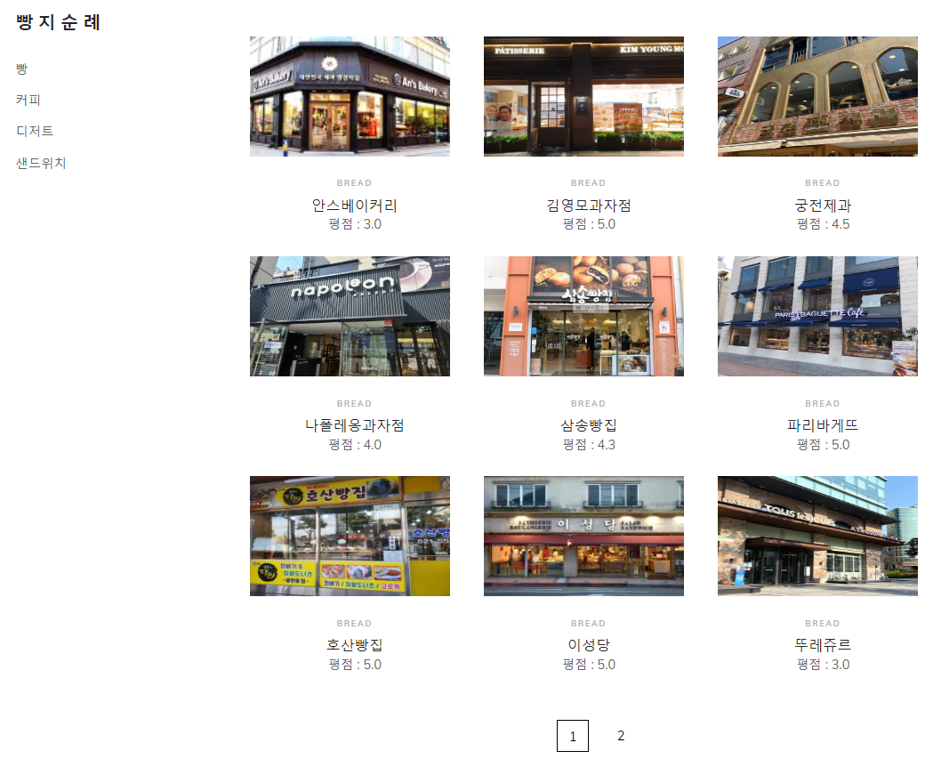
관리자
점포 리스트 / 점포 사이트
관리자 로그인
점포등록
점포관리
상품등록
상품관리
▲
게시판

Slide 24
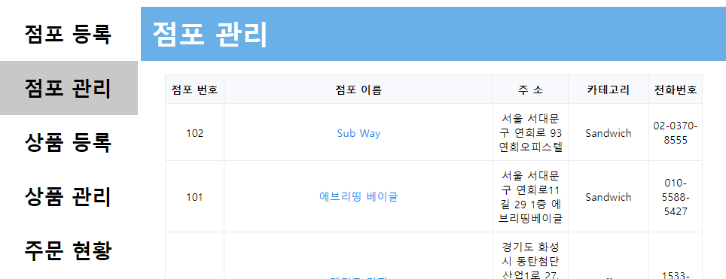
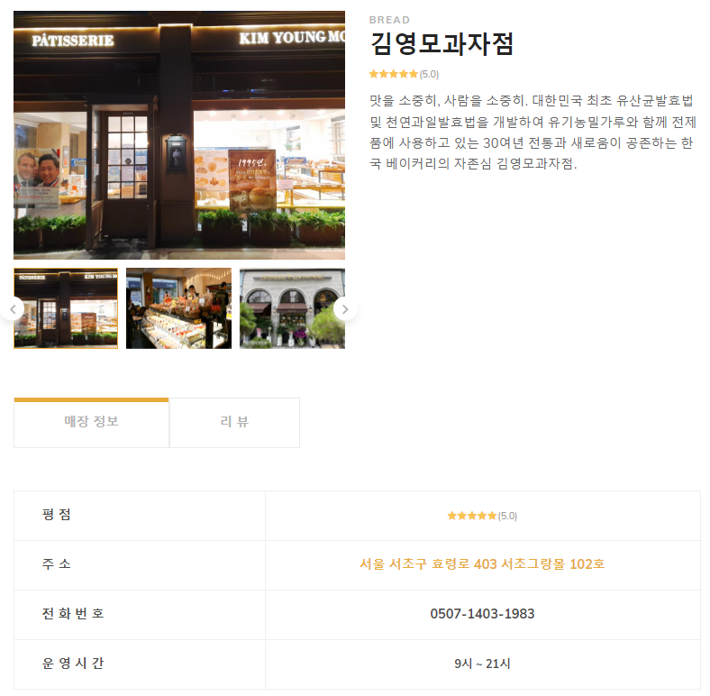
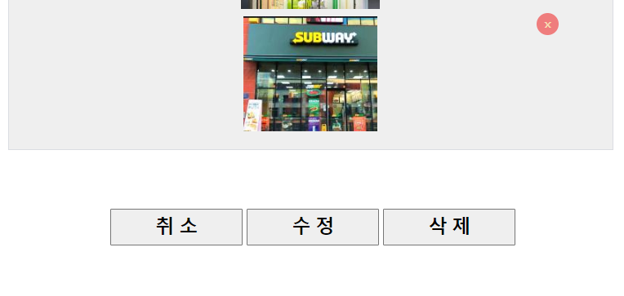
관리자
점포 관리를 통하여 정보들을 수정,삭제 기능
관리자 로그인
점포등록
점포관리
상품등록
상품관리
▲
게시판

Slide 25
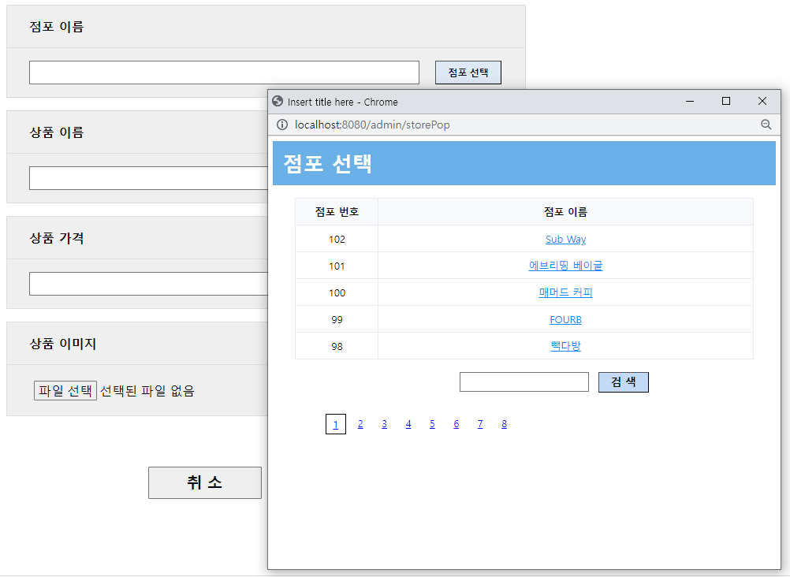
관리자
점포 선택과 검색 / 상품등록
관리자 로그인
점포등록
점포관리
상품등록
상품관리
게시판

Slide 26
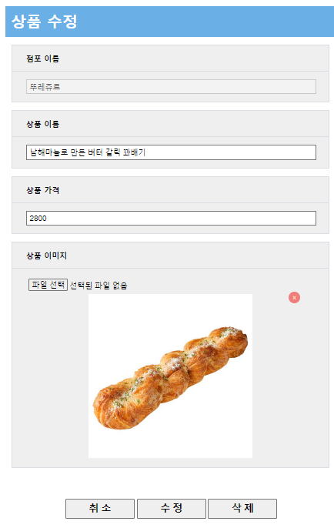
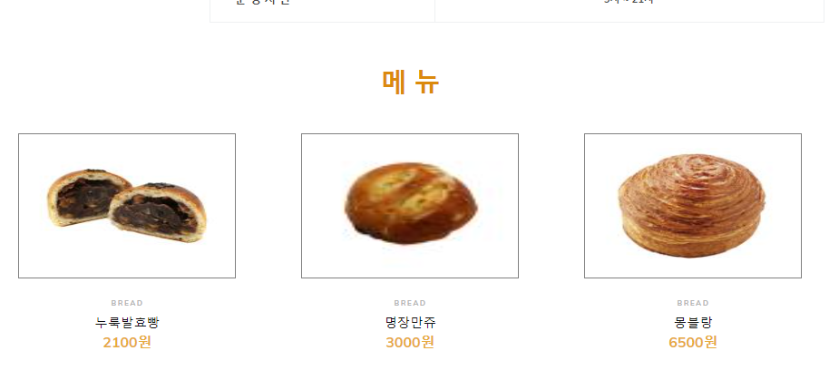
관리자
상품의 수정,삭제 기능
관리자 로그인
점포등록
점포관리
상품등록
상품관리
▲
게시판

Slide 27
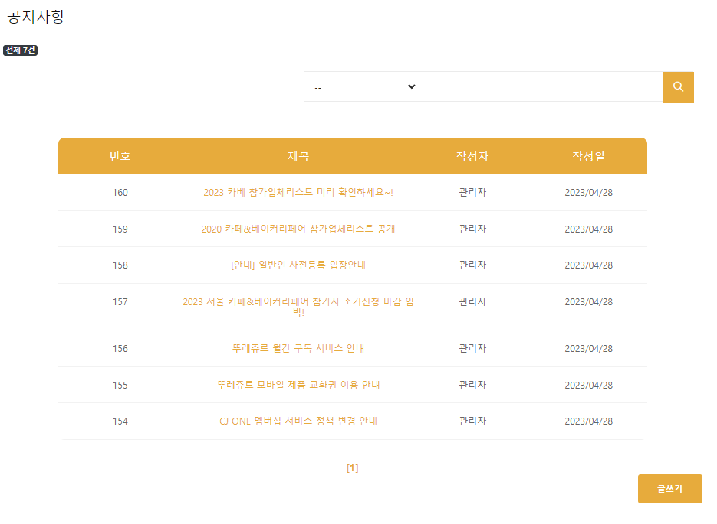
관리자
공지사항 (관리자만 등록,수정,삭제 가능)
관리자 로그인
점포등록
점포관리
상품등록
상품관리
▲
게시판

Slide 28

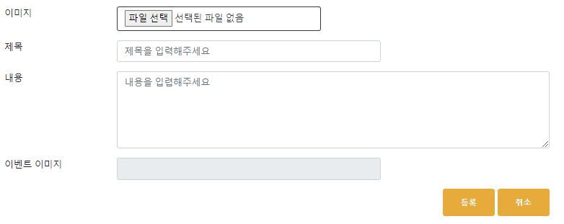
관리자
이벤트 게시판 이미지와 글쓰기
관리자 로그인
점포등록
점포관리
상품등록
상품관리
▲
게시판

Slide 29

매번 새로운 툴과 기능을 배울 때 마다 발전된 IT기술을 보며 놀랐었습니다. 처음 JSP를 배울 때는 정말 힘들었지만, 그만큼 보람차고 뿌듯했습니다. 그리고 이번에 배운 Spring은 JSP와 비슷하지만 더 깊고 어렵게 느껴져 배우기가 너무 힘들었습니다. 하지만 프로젝트를 하면서 하나,하나 다시 개념을 짚고, 실습을 해보니 CRUD의 기능을 구현하는 방법만 다를 뿐 큰 개념이 같다는 선생님의 말씀이 와 닿았습니다. 이제는 다른 툴을 만져도 지레 겁먹기 보다는 넓은 시야를 가지고 개발을 할 수 있을 것 같습니다.
김
도
균
JSP를 배우고 스프링을 배우면서 내가 이걸로 프로젝트를 과연 할 수 있을까 하는 생각이 많았는데 막상 프로젝트를 시작해서 공부를 다시하고,
하나하나 만들어가고 알아갈 때 마다 정말 재미있었고 팀으로 하다 보니 팀의 분위기가 엄청 중요하다고 느꼈습니다. 개개인의 역할이 정말
중요하고 잘 몰라도 해내서 자기 것으로 만드는 것도 중요하다고 느꼈습니다.
차
지
환
느낀점
이번 프로젝트를 하면서 느낀점은 개발자가 되는 것은 제가 생각했던것보다 진입 장벽이 높다 라고 생각했고 우리가 일상적으로 보는 홈페이지나
게임 여러가지 프로그램들의 소중함을 느끼게 되었습니다.그리고 팀장의 역활을 하다 보니 팀원과의 관계 역활들을 파악하는 점의 어려움도 있었습니다.
프로젝트를 하면서 게시판을 담당하게 되었는데 기본적인 CRUD와 MVC패턴을 이해했고 어느정도 구현할 수 있게 되었습니다.
기
승
서
2번째 프로젝트를 새로운 팀원들과 시작하였는데 스프링 프레임워크를 사용하여 만들어야 한다는 부담이 있었지만 열심히 노력하면 할 수 있다고 생각하였습니다. 스프링 프레임워크는 초기에 설정 파일과 복잡한 구조로 되어있어서 난항을 겪었지만 천천히 되돌아보면서 충분한 공부와 많은 오류들을 팀원들과 함께 해결하는 것이 재밌었습니다. 이번 프로젝트로 통해서 점점 실력이 늘어간다는 것을 느꼈지만, 아직도 가야 될 길이 많다는 것을 느꼈고 스프링 프레임워크는 많은 기능과 모듈화된 구조를 제공하여 개발에 편리함을 느낄 수 있어서 좋았다.
김
기
현
CONTENTS
컨텐츠에 대한 내용을 적어요
Enjoy your stylish business and campus life with BIZCAM
김
균
하

Slide 30
1달이란 시간이 길면 길고 짧으면 짧게 느껴졌습니다. 초반의 열정을 끝까지 유지 하지 못한 채 프로젝트를 마무리 하다보니 뒷심이 부족하지 않았나라는 생각에 많이 아쉬었습니다. 첫 프로젝트를 통해 필요한 기능에 비해 아직 부족한 개념이 많다는걸 실감했습니다, 그리고 팀원과 함께 프로젝트인만큼 각자 맡은 바 분야를 더 철저히 분업화 하여 수행하는 것도 중요하다고 생각했습니다.
김
도
균
차
지
환
첫 프로젝트를 시작하고 1달이라는 시간이 주어졌는데 처음이다 보니 시간배분을 어떻게 해야 할지 몰라서 무작정 빨리 만들어야 한다는
강박에 스트레스 받고 그랬던 것 같습니다. 마음의 여유를 가지고 프로젝트에 참여하는 것도 굉장히 중요하다는 생각을 많이 했습니다.
아쉬운점
팀장역활에 대해 제가 생각했던부분 많은 괴리감이 있었고, 좀더 세밀하게 계획하지 못했다는점이 조금 아쉬웠습니다.
기
승
서
처음에는 어디서부터 시작해야 할지 부담을 느꼈고, 팀원들 간 역할 분담이 어려웠습니다. 또한 내가 원하는 기능을 기술적으로 구현하는 데 제한이 있어 아쉬웠으며 오류에 대한 대처 부족도 있었습니다. 이러한 문제점들은 프로젝트 진행에 영향을 미쳤고 더 나은 결과물을 얻기 위해서는 철저한 준비와 계획이 필요하다고 생각하였습니다.
김
기
현
CONTENTS
컨텐츠에 대한 내용을 적어요
Enjoy your stylish business and campus life with BIZCAM
김
균
하

Slide 31

감사합니다!

